Slide 1
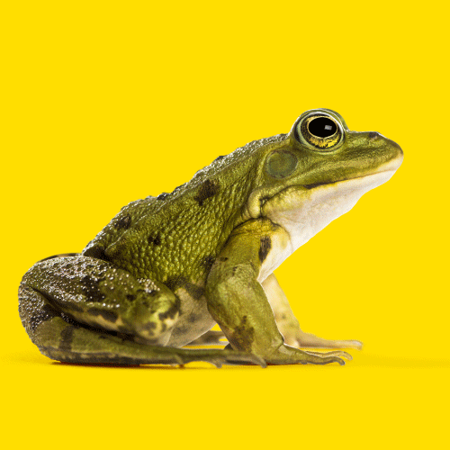
আজকের শ্রেণিতে সবাইকে স্বাগতম

Slide 2
পরিচিতি
অমর চন্দ্র দাস
সহকারি শিক্ষক
আষ্টা মহামায়া পাঠশালা উচ্চ বিদ্যালয়
ফরিদগঞ্জ,চাঁদপুর।
মোবাইল-01812182668
E-mail-amordas49@gmail.com
অষ্টম শ্রেণি। বিষয় –বিজ্ঞান
পাঠ-৬-৮
সময় -৫০ মিনিট
তারিখ-২৭/১০/২০১৯ ইং

Slide 3
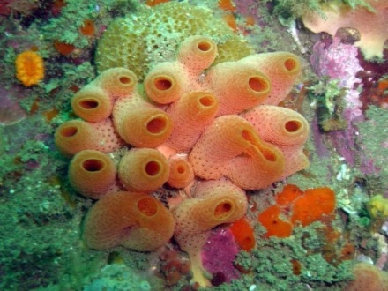
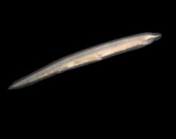
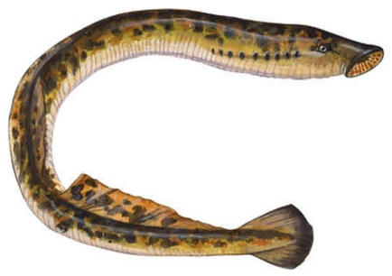
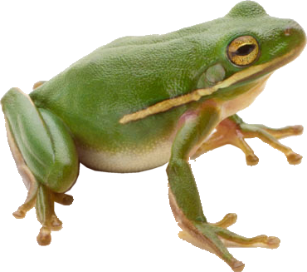
নিচের ছবিগুলো ভালো করে লক্ষ্য কর
এসিডিয়া
ব্রাঞ্চিস্টোমা
প্রেট্রোমাইজন
ব্যাঙ
মানুষ
এগুলো কি ধরণের প্রাণি?
মেরুদন্ডী

Slide 4
আজকের পাঠের বিষয়
মেরুদণ্ডী প্রাণীর শ্রেণিবিন্যাস

Slide 5
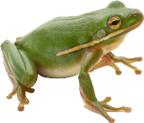
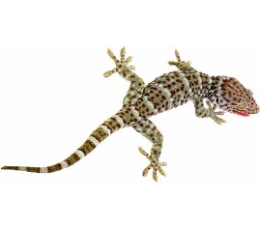
শিখনফল
.....................পাঠ শেষে শিক্ষর্থীরা…………
মেরুদণ্ডী প্রানীর শ্রেণিবিন্যাস করতে পারবে ;
মেরুদণ্ডী প্রাণীর বৈশিষ্ট্য বলতে পারবে;
জীব জগতে শ্রেণীবিন্যাসের প্রয়োজনীয়তা ব্যাখ্যা করতে পারবে।

Slide 6
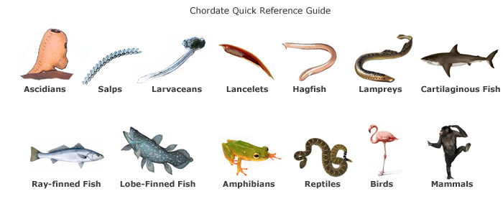
স্বভাব-বাসস্থান ;এরা পৃথিবীর সকল পরিবেশে বাস করে।এদের বহু প্রজাতি ডাঙ্গায় বাস করে।জলচর কর্ডাটাদের মধ্যে বহু প্রজাতি স্বাদু পানিতে অথবা সমুদ্রে বাস করে।বহু প্রজাতি বৃক্ষবাসী,মরুবাসী,মেরুবাসী,গুহাবাসী ও খেচর।কর্ডাটা পর্বের বহু প্রাণী বহিঃপরজীবী হিসেবে অন্য প্রাণীর দেহে সংলগ্ন হয়ে জীবনযাপন করে।

Slide 7
পর্ব-কর্ডাটা
ইউরোকর্ডাটা
সেফালোকর্ডাটা
ভার্টিব্রাটা
সাইক্লোস্টোমাটা
কনড্রিকথিস
অসটিক্তহিস
উভচর
সরীসৃপ
পক্ষীকূল
স্তন্যপায়ী

Slide 8
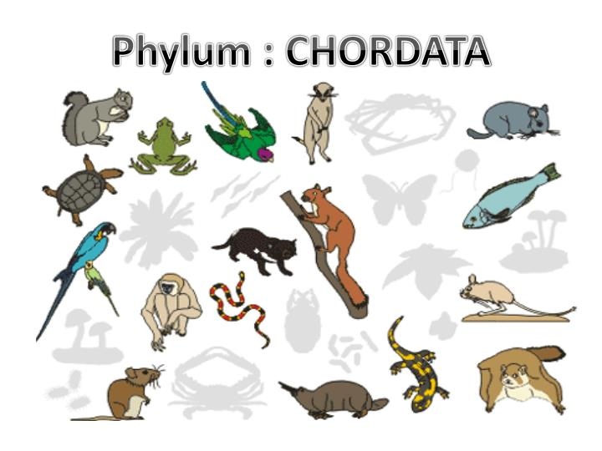
সাধারণ বৈশিষ্ট্য-
১।এই পর্বের প্রাণীর সারা জীবন অথবা ভ্রুণ অবস্থায় পৃষ্ঠদেশ বারাবর নটোকর্ড থাকে।
২।পৃষ্ঠদেশে একক ,ফাঁপা স্নায়ুরজ্জু থাকে।
৩।সারা জীবন অথবা জীবন চক্রের কোন এক পর্যায়ে পার্শ্বীয় গলবিলীয় ফুলকা ছিদ্র থাকে।

Slide 9
একক কাজ
সময়- ০৩মিনিট
কর্ডাটা পর্বের ৫ টি প্রাণীর নাম লিখ

Slide 10
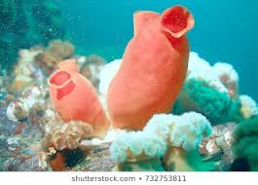
ক-ইউরোকর্ডাটা
সাধারণ বৈশিষ্ট্য-
প্রাথমিক অবস্থায় ফুলকারন্ধ্র,পৃষ্ঠিয় ফাঁপা স্নায়ুরজ্জু থাকে।
শুধুমাত্র লার্ভার দশায় এদের লেজে নটোকর্ড থাকে।

Slide 11
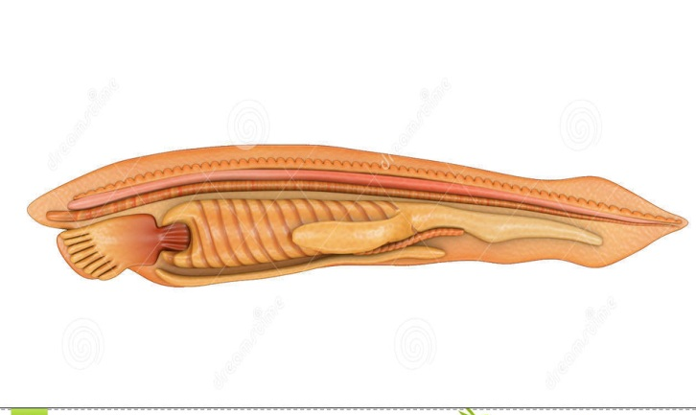
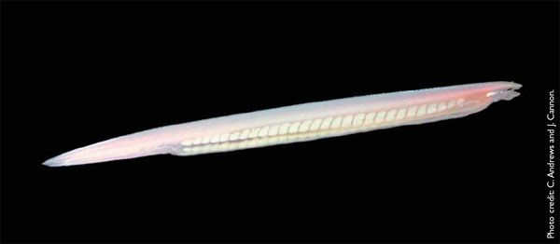
খ-সেফালোকর্ডাটা
সাধারণ বৈশিষ্ট্য-
সারাজীবনই এদের দেহে নটোকর্ডের উপস্থিতি লক্ষ্য করা যায়।
দেখতে মাছের মতো।

Slide 12
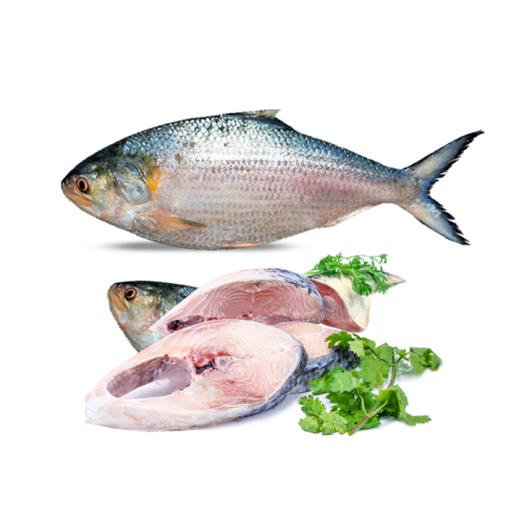
গ-ভার্টিব্রাটা
এই উপ-পর্বের প্রাণীরাই মেরুদন্ডী প্রাণী হিসেবে পরিচিত।গঠন ও বৈষিষ্ট্যের ভিত্তিতে মেরুদন্ডী প্রাণীদের ৭ টি শ্রেণীতে ভাগ করা হয়েছে।

Slide 13
১-সাইক্লোস্টোমাটা
সাধারণ বৈশিষ্ট্য-
লম্বাটে দেহ।
মুখছিদ্র গোলাকার এবং চোয়ালবিহীন ।
এদের দেহে আঁইশ বা যুগ্ম পাখনা অনুপ্সথিত ।
ফুলকাছিদ্রের সাহায্যে শ্বাস নেয়।

Slide 14
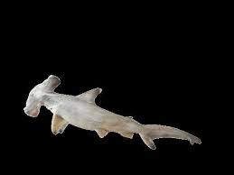
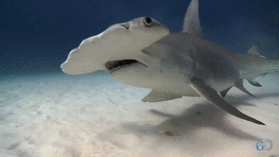
২-কনড্রিকথিস
সাধারণ বৈশিষ্ট্য-
এই পর্বের সকল প্রাণী সমুদ্রে বাস করে।
কঙ্কাল তরুণাস্থিময়।
দেহে প্ল্যাকয়েড আঁইশ দ্বারা আবৃত ,মাথার দুই পাশে ৫-৭ জোড়া ফুলকাছিদ্র থাকে।
কানকো থাকে না।

Slide 15
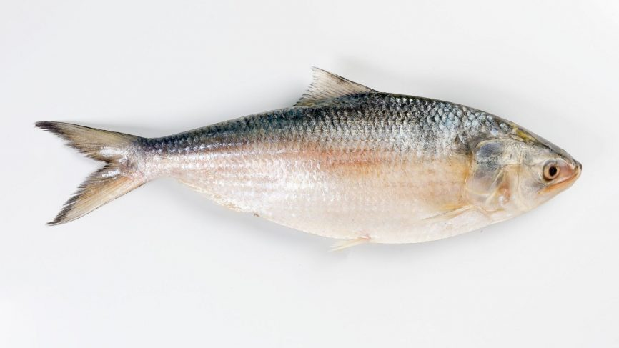
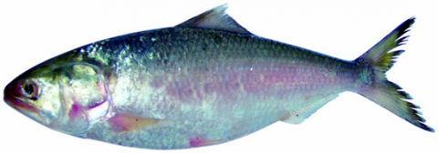
৩-অসটিকথিস
সাধারণ বৈশিষ্ট্য-
অধিকাংশই স্বাদু পানির মাছ।
দেহ স্লাইকোয়েড , গ্যানয়েড বা টিনয়েড ধরনের আঁইশ দ্বারা আবৃত।
মাথার দুইপাশে চারজোড়া ফুলকা থাকে ।ফুলকাগুলো কানকো দিয়া ঢাকা থাকে।ফুলকার সাহায্যে শ্বাসকার্য চালায়।

Slide 16
জোড়ায় কাজ
সময়- ০৫ মিনিট
কনড্রিকথিস ও অসটিকথিস শ্রেণির প্রাণীদের ৩ টি করে বৈশিষ্ট্য লিখ

Slide 17
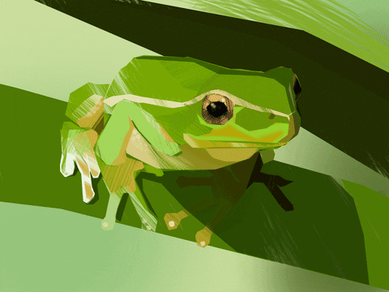
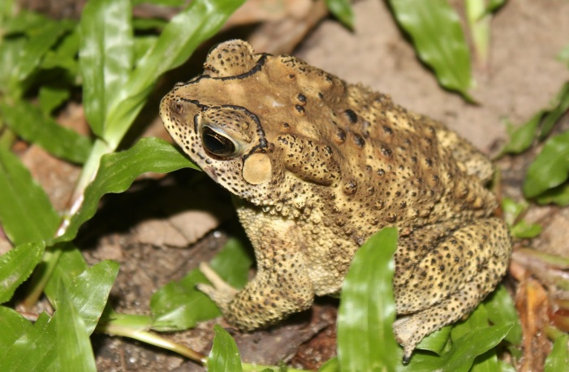
৪-উভচর
সাধারণ বৈশিষ্ট্য-
দেহত্বক আঁইশবিহীন।
ত্বক নরম ,পাতলা ,ভেজা ও গ্রন্থিযুক্ত।
শীতল রক্তের প্রাণী ।
পানিতে ডিম পাড়ে।জীবনচক্রে সাধারণত ব্যাঙাচি দশা দেখা যায়।

Slide 18
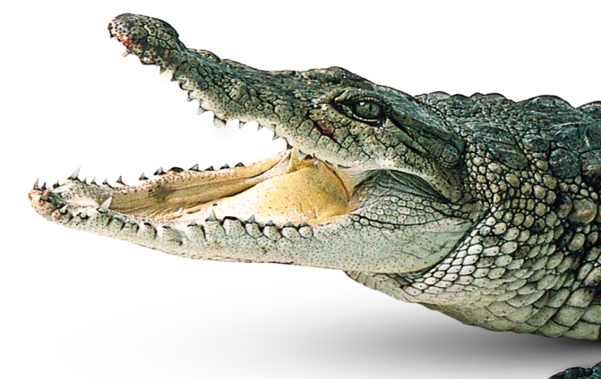
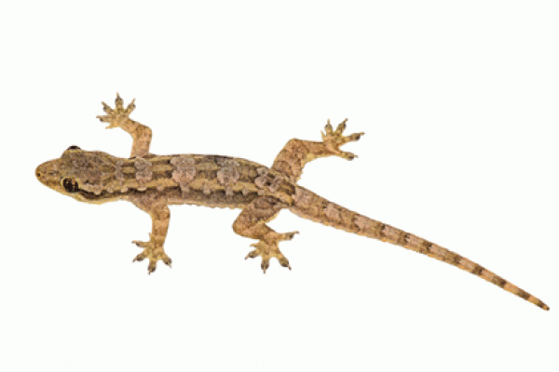
৫-সরীসৃপ
সাধারণ বৈশিষ্ট্য-
বুকে ভর করে চলে।
ত্বক শুষ্ক ও আঁইশযুক্ত।
চার পায়েই পাঁচটি করে নখরযুক্ত আঙ্গুল আছে।

Slide 19
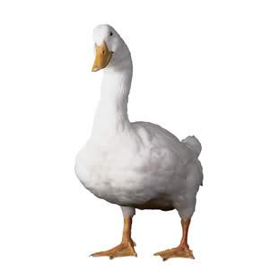
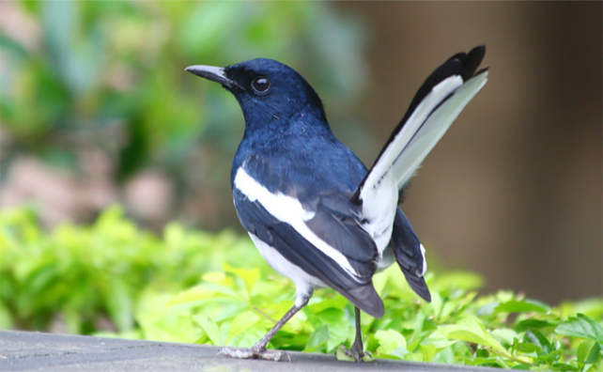
৬-পক্ষীকুল
সাধারণ বৈশিষ্ট্য-
দেহ পালকে আবৃত ।
দুটি ডানা ,দুটি পা ও একটি চঞ্চুউ আছে।
ফুসফুসের সাথে বায়ুথলি থাকায় সহজে উড়তে পারে।
উষ্ণ রক্তের প্রাণী ।
হাড় শক্ত ,হালকা ও ফাঁপা।

Slide 20
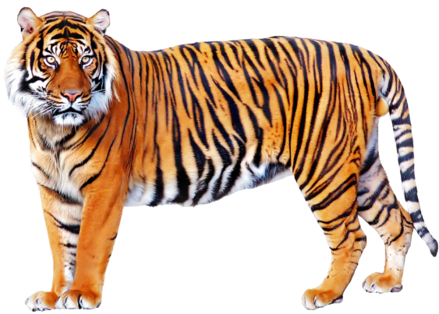
৭-স্তন্যপায়ী
সাধারণ বৈশিষ্ট্য-
দেহ লোমে আবৃত।
উষ্ণ রক্তের প্রাণী।
চোয়ালে বিভিন্ন ধরণের দাঁত থাকে।
শিশুরা মাতৃদুগ্ধ পান করে বড় হয়।
হৃদপিন্ড চার প্রকোষ্ঠ বিশিষ্ট ।

Slide 21
দলগত কাজ
তোমরা পাঁচজনের একটি করে দল গঠন কর ।এবার মেরুদন্ডী ও অমেরুদণ্ডী প্রাণীদের চার্ট দেখে এদের বৈশিষ্ট্য নির্ণয় কর ও লিপিবদ্ধ কর।

Slide 22
মূল্যায়ন
বাঘ কোন পর্বের প্রাণী?
সরীসৃপ শ্রেণির একটি প্রাণীর নাম বল।
পক্ষীকুল শ্রেণীর একটি প্রাণীর নাম বল।
উষ্ণ রক্তের একটি প্রানীর নাম বল ?

Slide 23
বাড়ির কাজ
প্রাণী জগতে শ্রেণি বিন্যাসের প্রয়োজনীয়তার ব্যাখ্যা লিখে নিয়ে আসবে ।

Slide 24
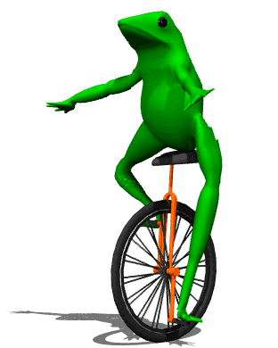
সবাইকে পরবর্তী ক্লাসের আমন্ত্রণ রইলো
ধন্যবাদ
সবাইকে

